Slide 1
Støttegruppemøte 2/2021
Kommandørkaptein Jon Inge Stensrud
3. november 2021
Notes:
Velkommen til støttegruppemøte.
Endringer siden forrige møte
Ny delporteføljeleder (tidl programleder) – Harald Andersen har overtatt delportefølje IKT og Inge Skribeland støtter på sjøområdet med NSM og helikopter frem til sommer 2022. Egil Daltveit inn for å støtte med MLU fregatt.
Programområde Ubåt har egen programleder

Slide 2
Agenda
Innledning
  Agenda
  Referat fra forrige møte
Status fra delportefølje Sjø
  Status utvalgte prosjekter (FD)
  Nye prosjektideer (FST)
  Forsvarsindustrielle vurderinger (FD)
Ubåt og vedlikeholdsfasiliteter på HOS
Neste generasjon NSM
Teknologidag med Sjøforsvaret
Programkonferansen 2022
Orientering fra FSi om aktiviteter det neste halve året
Eventuelt

Slide 3
Status utvalgte prosjekter

Slide 4
Standardfartøyer
Se tekst i Prop 1S (2020-2021) pkt 6.5
Konseptvalgutredning for standardfartøyer planlegges iverksatt ila Q1 2022
Finansiering uavklart
Notes:
Stortinget har bedt regjeringen fremme en sak om erstatning av dagens kystvakt- og støttefartøyer, herunder en vurdering av en fremtidig standardisert fartøyklasse, og komme tilbake med mulige forseringer i Prop. 1 S (2021–2022).
Vedtaket ble truffet ved behandling av Innst. 87 S (2020–2021) til Prop. 14 S (2020–2021), jf. Anmodningsvedtak nr. 124, 1. desember 2020.
Forsvarsdepartementet har iverksatt et arbeid i sektoren med å vurdere en standard fartøyklasse i Sjøforsvarets struktur. For å få på plass et godt kunnskapsgrunnlag for en mulig fremtidig standard fartøyklasse er det etablert dialog med norsk industri i saken. Foreløpige vurderinger tyder på at det kan være mulig å innføre en ny standard fartøyklasse for ikke-helikopterbærende kystvaktfartøyer, lette logistikkfartøyer og moderfartøyer til minemottiltakskapasitet. Ettersom disse fartøyklassene dekker forskjellige behov, har de i dag forskjellig størrelse og funksjoner. Det er derfor grunn til å anta at identiske fartøyer ikke vil kunne erstatte dagens fartøyklasser. Imidlertid er det antatt at det kan oppnås betydelige gevinster knyttet til standardisering på system- og komponentnivå innenfor en fartøyklasse. En standardisering av fartøyer til erstatning for dagens kystvakt- og støttefartøyer, gjennom innføring av en standard fartøyklasse, vil være betinget av at det kan dokumenteres gevinster i form av enklere drift, utdanning og vedlikehold.
Av dagens struktur kan følgende fartøyer bli aktuelle for en mulig standard fartøyklasse når disse skal anskaffes, erstattes, eller vurderes for levetidsforlengelse:– KV Harstad
– Fem fartøyer i Nornen-klassen
– To logistikkfartøyer av Reine-klassen (innleid)
– Tre fartøyer i Barentshav-klassen (innleid)
– To fartøyer i Boa-klassen (innleid)
Det vil bli gjennomført en konseptvalgutredning i henhold til statens prosjektmodell for å vurdere muligheten til å erstatte noen av, eller alle disse fartøyklassene, med en standard fartøyklasse. Det vil også bli utredet hvilken tidsfasing det eventuelt er hensiktsmessig å legge til grunn for en slik erstatning.
Forsvaret vil også i løpet av høsten 2021 ferdigstille en vurdering av muligheten for å benytte et konsept for en standardisert fartøyklasse for de to moderfartøyene som er planlagt anskaffet til minemottiltakskapasitet i perioden 2024–2026.
Stortinget vil bli holdt orientert om utviklingen i denne saken på egnet vis.

Slide 5
Overflatestruktur Marinen
Utredning av «Krigføring i det maritime domenet» er en grunnlagsutredning og ble levert FSJ i forrige uke.
Avsnittet i LTP (Prop 14S) vedr overflatekampstruktur gir rammene for arbeidet.
Regjeringen skal til Stortinget med saken vedr ny overflatestruktur ila 2022.
Følges opp med Konseptvalgutredning
Notes:
Krigføring i det
9.4.2 Ny overflatestruktur
Ny overflatestruktur må kunne inngå i et nettverk av fellesoperative sensorer og våpensystemer slik at den fremtidige sammensettingen av Forsvarets ressurser, i alle domener, har størst mulig effekt og slagkraft, i tillegg til at de kan operere sammen med allierte. Regjeringens prioriteringer vil også i dette arbeidet ta utgangspunkt i de evnene Forsvaret må ha, og de mest krevende og sannsynlige scenarioene. Ny overflatestruktur skal sammen med fellesoperative kapasiteter gi evne til å bidra innenfor hele spekteret av maritime operasjoner og imøtekomme krav fra NATO for å kunne inngå som en integrert del av en alliert maritim stridsgruppe. Strukturutviklingen hos nære allierte og potensielle motstandere blir vurdert grundig. Dette inkluderer forhold som teknologisk utvikling av avanserte sensorer og beskyttelsessystemer, langtrekkende missiler, evne til effektiv krigføring mot trusselen fra svært stillegående undervannsbåter og andre undervannstrusler, elektronisk krigføring, cyberkrigføring og utviklingen i romdomenet. Det er også en ambisjon at de fremtidige kapasitetene i sjødomenet utvikles og driftes i samarbeid med allierte. Størst mulig likhet i systemer og plattformer bidrar til økt kampkraft, forutsigbarhet og er kostnadseffektivt. En fremtidig anskaffelse og drift av nye undervannsbåter sammen med Tyskland er et eksempel på dette. Regjeringen vil komme tilbake til Stortinget om den fremtidige innrettingen av overflatestrukturen i 2022. Innfasing av ny overflatestruktur vil ses i sammenheng med planene for utfasing av Skjold-klassen mot slutten av 2020-tallet, og deretter Nansen-klassen i første halvdel av 2030-talletmaritime domenet, også kjent som overflatestudien er en grunnlagsutredning for FSJ.

Slide 6
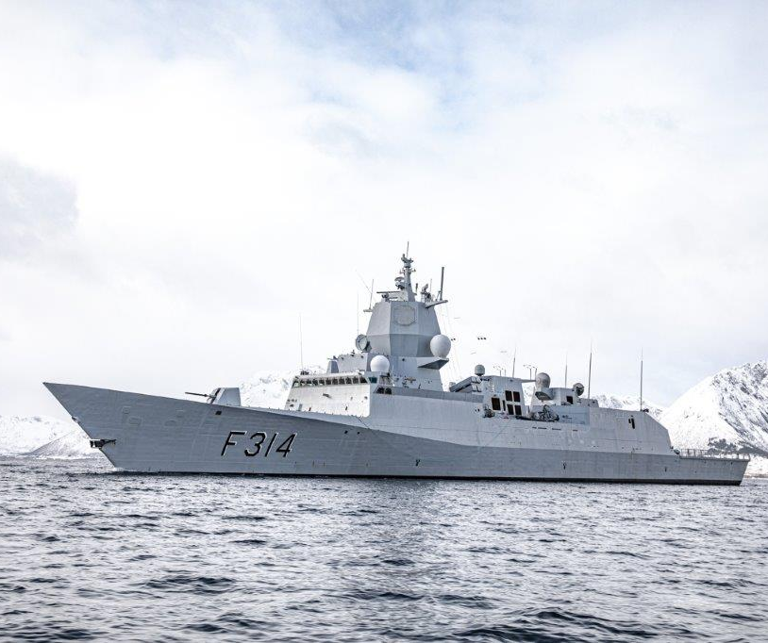
P6096 MLU fregatt
Konseptuell løsning mottatt
EKS 1 ferdigstilt i juni
Forsvarsindustriell analyse gjennomført
Oppdrag om SSD forventes i 2021
Prosjektet planlegges fremmet for Stortinget i 2023
Foto: Marius Vågenes Villanger / Forsvaret

Slide 7
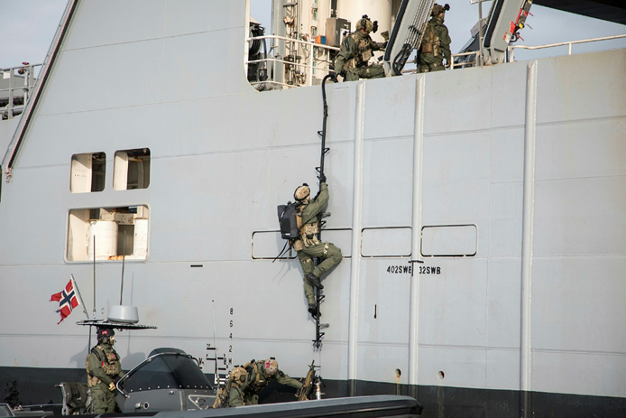
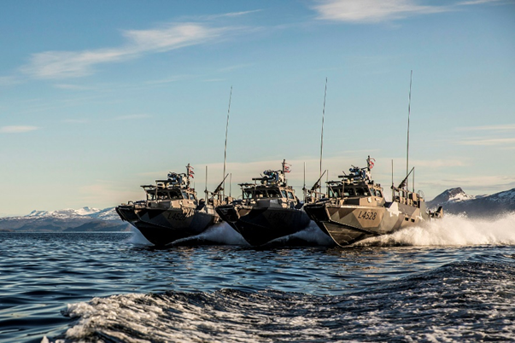
P6380/1/2/3 Oppgradering Kystjegerkommandoen
Konseptvalgutredning er mottatt fra Forsvaret
Prosjektene organiseres noe annerledes enn først tiltenkt
Oppstart planlagt i 2023

Slide 8
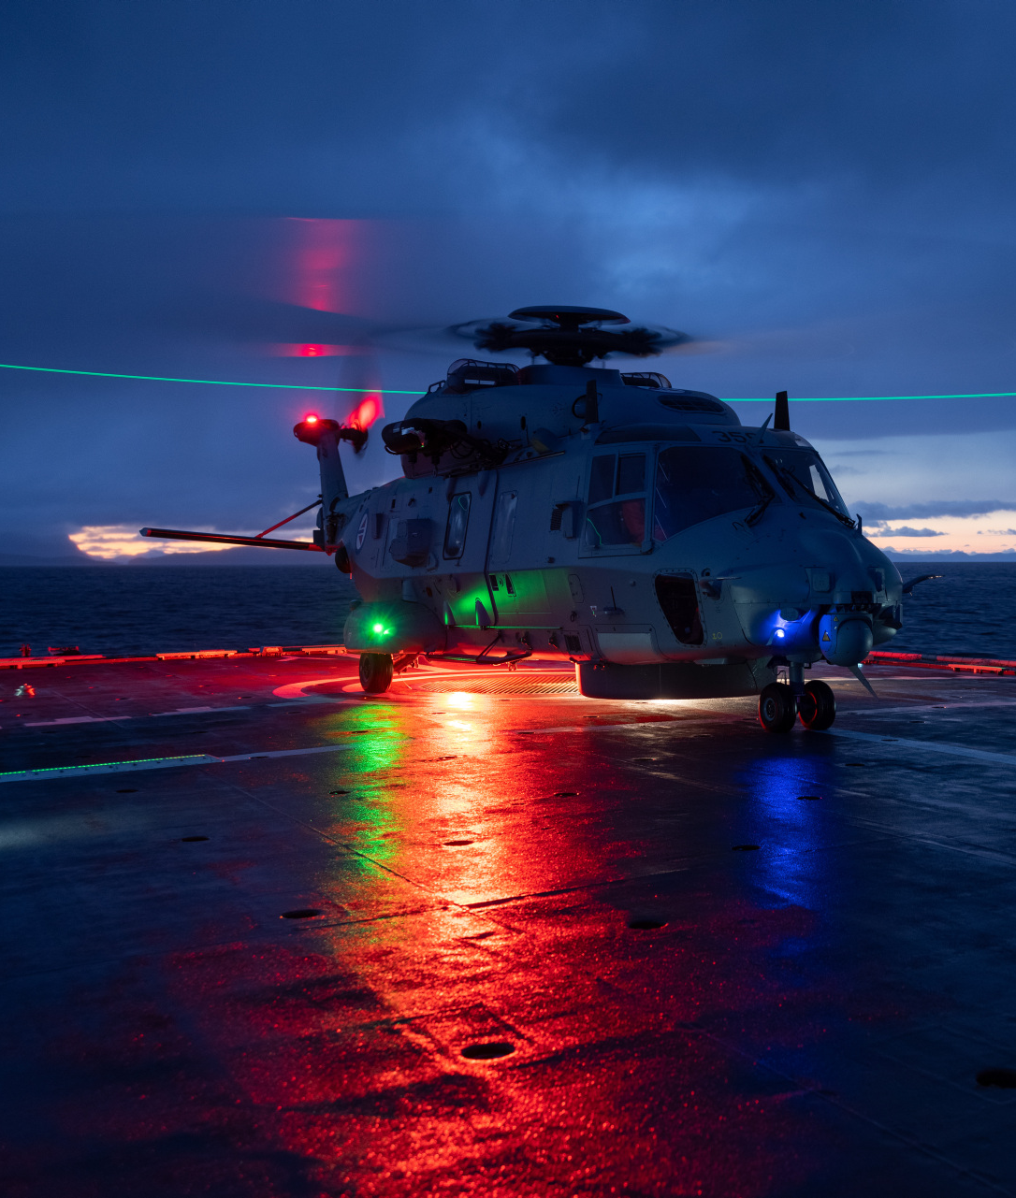
P1082 NH90 Block 2 oppgradering
Forsvarsindustriell vurdering gjennomført
KVU mottatt
EKS 1 fullført
SSD under utarbeidelse
Prosjektet planlegges fremmet for Stortinget høsten 2022
Foto: Onar Digernes Aase/Forsvaret

Slide 9
P1060 og P1083 Oppdatering av Skjold klassen
Levetidsforlengelse til 2030 og oppgraderinger
P1060 - Skipsteknisk
P1083 - Kampledelsessystem
Begge prosjekt igangsatt og tidligsamarbeid inngått

Slide 10
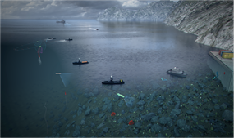
P6359 Fremtidig maritim minemottiltakskapabilitet
Forprosjektfase
SSD forventet i Q1 2022
Oppstart utsatt ett år, men samme sluttidspunkt.
Oppdrag om å vurdere standard fartøyklasse som moderfartøy gitt
  Det vurderes at man i første omgang ønsker å leie eller kjøpe et brukt fartøy til kapabiliteten, og heller vurdere standardfartøy senere.

Slide 11
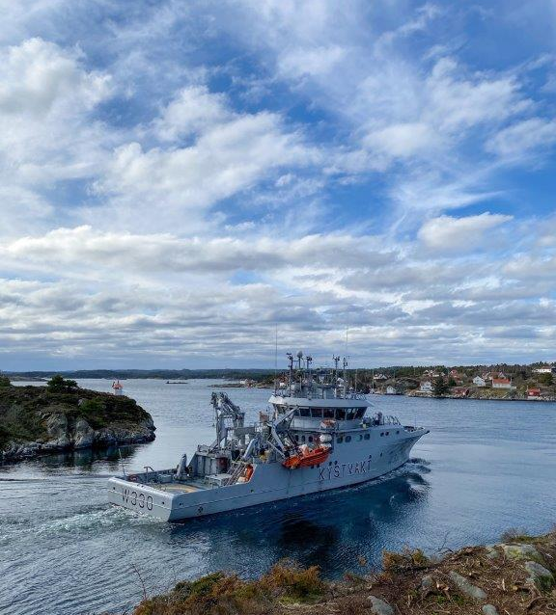
P6624 MLU Indre kystvakt
KVU mottatt
Omfang i prosjekt 6619 Anskaffelses av hurtiggående patruljebåt tas inn i 6624.
Planlagt oppstart 2025
Foto: Mona Seim/ Forsvaret
Foto: Mona Seim / Forsvaret

Slide 12
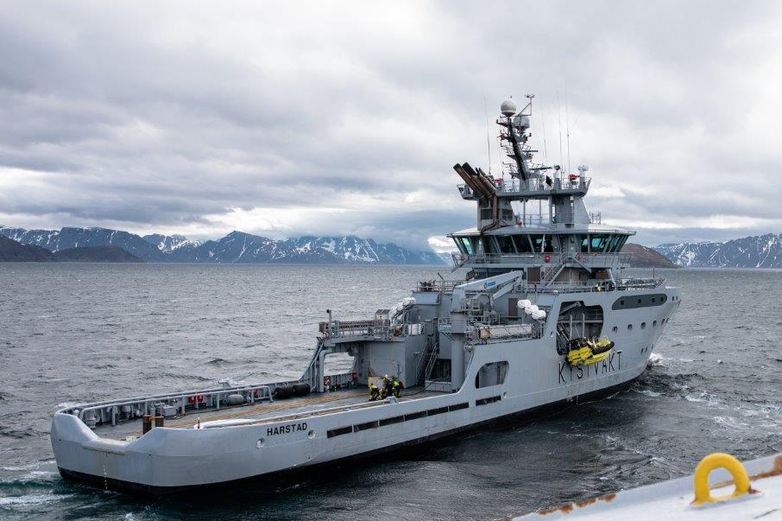
P6618 MLU KV Harstad
Forprosjektfase
SSD forventet Q1 2022
Oppstart planlagt 2024
Foto: Helene Synes / Forsvaret

Slide 13
Nye prosjektideer - FST
Ingen

Slide 14
Forsvarsindustrielle vurderinger/analyser
Fullførte
P1082 NH90 Block 2 oppgradering
P6096 MLU fregatt (inkl hovedoverhaling)
Pågående
P6618 MLU KV Harstad
P6624 Videreføring av IKV etter 2022 (Inkl HPB)
P1103 Oppgradering ULA
Kommende
P6380 KJK oppgradering 1
P6381 KJK oppgradering 2

Slide 15
P6346 Nye ubåter
Kontrakt inngått
Industrisamarbeidsavtale med tkMS er inngått
  Avtalen ble signert samtidig med anskaffelseskontrakten
  En lang og svært krevende forhandlingsprosess
  Dialog med tyske myndigheter
Avtalen avviker fra standardavtalen på flere områder, blant annet
  Lengre varighet
  Tre kategorier av industrisamarbeidsprosjekter
    Type K: «kta-prosjekter»
    Type G: Myndighetssamarbeid (bl.a. NSM)
    Type O: «Tradisjonelt» direkte og indirekte industrisamarbeid (med spesifisert minimumsandel)
  Stor grad av fleksibilitet

Slide 16
Vedlikehold nye ubåter
Optimalisert for operativ tilgjengelighet gjennom:
  En moderne og effektiv base med vedlikeholdsfasilitet
  Dimensjonert for vedlikehold av tyske og norske ubåter
  Kost-, og tidseffektivt vedlikehold
  Bygget etter sivile standarder
  Samlokalisert adm., drift og vedlikehold

Slide 17
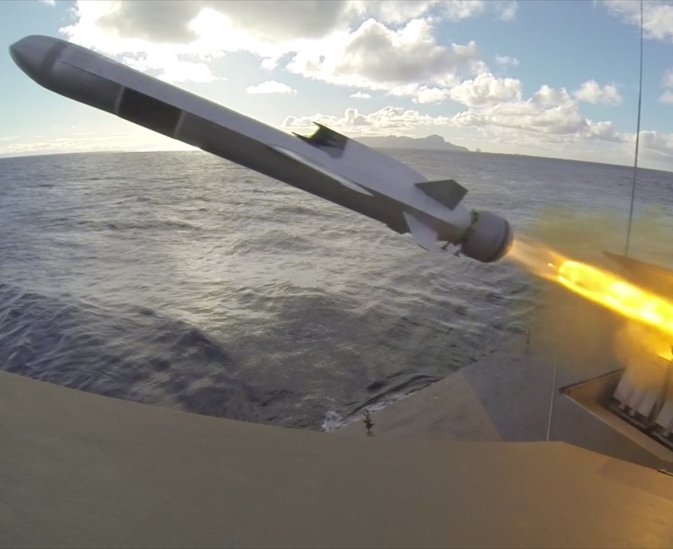
P1081 Future NSM
Forsvarsindustriell vurdering gjennomført
KVU mottatt
EKS 1
SSD under utarbeidelse
  Leveres Q3 2022
Prosjektet planlegges fremmet for Stortinget våren 2023
Foto: Sjøforsvaret

Slide 18
Forsvarsindustriell strategi
Regjeringen presenterte 12. mars 2021 sin forsvarsindustrielle strategi gjennom Meld. St. 17 (2020 – 2021) Samarbeid for sikkerhet – Nasjonal forsvarsindustriell strategi for et høyteknologisk og fremtidsrettet forsvar

Slide 19
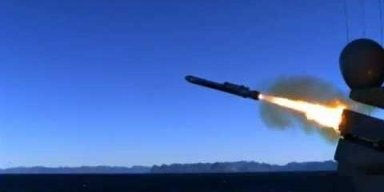
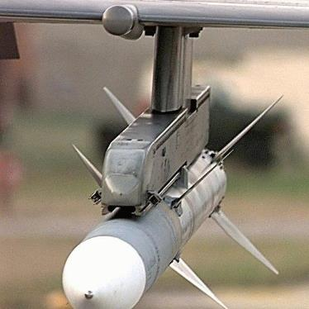


Forsvars- og sikkerhetsindustriens forening
Aktiviteter
19. mars 2021

Slide 20
Aktiviteter 2021
Cold Weather Operations Conference / Exposition 2.-3. november
Programkonferanse Landsystemer 9. november
Oppstartsseminar implementering av nasjonal strategi 30. nov – 1. des

Slide 21
Aktiviteter 2021 jan - mar
Teknologidag Sjøforsvaret, Bergen 20. – 21. januar
Etikk og antikorrupsjonsseminar 27. januar
Ungdomspolitikertreff 3. februar
Programkonferanse Luft 9. februar
Industridag MBDA 10. februar
Eksportkontrollseminar 17. februar
EDF Workshop m/Leonardo Februar (dato TBD)
DEFEXPO, India 11. – 13. mars (TBD)
Kvalitetsledelse og konfigurasjonsstyring, seminar 16. - 17. mars
Programkonferanse Sjø 29. mars
Seminar ny sikkerhetslov dato TBD

Slide 22
Aktiviteter 2022 apr-jul
NADIC Conference 1. april
SEA AIR SPACE 5. -7. april
INFO/ERFA 20.-21. april
UK-NOR bilateralt seminar 26.-28. april
Programkonferanse INI dato TBD 1.el 2. juni
Teknologidag med HV 1.-2. juni
Eurosatory, Paris 13.-17. juni
ILA Berlin 22.-25. juni
ARF/PRINSIX dato TBD
Farnborough Air Show 18.-22. juli

Slide 23
Aktiviteter aug-des
Leverandørseminar / FSi-messen 25. -26. august
MSPO 22. sept
AUSA 10. -12. oktober

Slide 24
Spørsmål?

